Slide 1
Lecture 11 语言模型 Language Model

Slide 2
内容
语言模型简介
计数N-gram语言模型
Neural N-gram语言模型
RNN 语言模型
NLP中的预训练
https://zhuanlan.zhihu.com/p/49271699
https://zhuanlan.zhihu.com/p/76912493

Slide 3
语言模型简介
在众多NLP任务中，需要计算一个句子的概率。
机器翻译
P(high winds tonight) > P(large winds tonight)
拼写纠错
P(about fifteen minutes from) > P(about fifteen minuets from)
语音识别
P(I saw a van) > P(eyes awe of an)
等等

Slide 4
语言模型简介
计算一个句子或一个词序列的概率
P(W) = P(w₁,w₂,w₃,w₄,w₅,…,w_{n})
计算下一个出现的单词的概率
P(w₅|w₁,w₂,w₃,w₄)
用于计算 P(W) 或 P(w₅|w₁,w₂,w₃,w₄) 的模型，被称为语言模型。

Slide 5
语言模型简介
如何计算一个句子的概率(联合概率)
P(“its water is so transparent”)
链式规则
P(A,B) = P(A)P(B|A)
一般化的链式规则
P(x₁,x₂,x₃,…,x_{n}) = P(x₁)P(x₂|x₁)P(x₃|x₁,x₂)…P(x_{n}|x₁,…,x_{n-1})
因此，基于链式规则分解得：
P(“its water is so transparent”) =
P(its) × P(water|its) × P(is|its water)
× P(so|its water is) × P(transparent|its water is so)

Slide 6
语言模型简介
如何估计这些概率？
直接利用计数法?
行不通!
Too many possible sentences! We’ll never see enough data for estimating these

Slide 7
计数N-gram语言模型
Markov Assumption(Simplifying assumption)，即当前词出现的概率只与前k-1个词(历史信息)有关系。
换句话说，我们粗略估计上式中每一部分的值
例如，当前词只与其前面的2个词相关：

Slide 8
计数N-gram语言模型
一元 (Unigram model )
二元 (Bigram model )
N元 (N-gram models )
从一般意义上说，这是一个不充分的语言模型，因为语言有长距离的依赖关系，但N-gram语言模型在实际中很有效。

Slide 9
Bigram语言模型
估计 bigram 的概率
最大似然估计

Slide 10



示例：Bigram语言模型
<s> I am Sam </s>
<s> Sam I am </s>
<s> I do not like green eggs and ham </s>

Slide 11
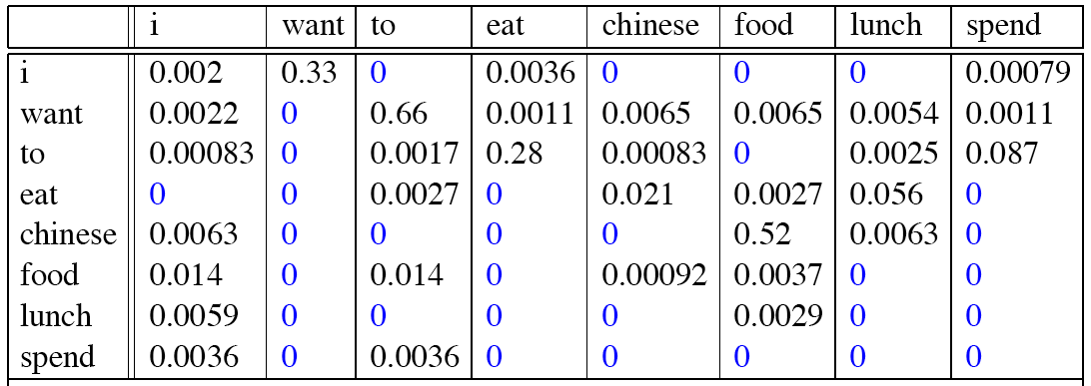
示例：Bigram语言模型
语料 Berkeley Restaurant Project sentences, 9222 sentences
P(<s> I want chinese food </s>) =P(I|<s>) × P(want|I)
× P(chinese |want) × P(food| chinese) × P(</s>|food)
= 0.000031

Slide 12
计数N-gram语言模型：平滑技术
统计语料有限，数据稀疏，导致零概率问题。
有些N-gram在训练集中没有出现，但出现在测试集。
训练集
… denied the allegations
… denied the reports
… denied the claims
… denied the request
P(offer | denied the) = 0
测试集
… denied the offer
… denied the loan

Slide 13
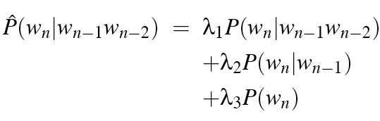

计数N-gram语言模型：平滑技术
Sometimes it helps to use less context for contexts you haven’t learned much about(未出现在训练集中).
回退(for trigram LM)
Use trigram if you have good evidence(出现在训练集中)
Otherwise bigram, otherwise unigram.
插值(效果很好)
Mix unigram, bigram, trigram

Slide 14
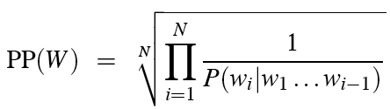
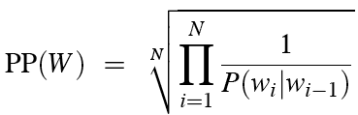
语言模型：评价指标
困惑度(Perplexity)
The best language model is one that best predicts an unseen test set, gives the highest P(sentence).
理论上，困惑度越小，语言模型越好。
for bigram LM

Slide 15
Out Of Vocabulary (OOV)
If we know all the words in advanced
Vocabulary V is fixed, closed vocabulary task
Often we don’t know this
Out Of Vocabulary = OOV words, open vocabulary task
Instead: create an unknown word token <UNK>
Create a fixed vocabulary V (Occurring more than 5 times)
At text preprocessing phase, any training word not in V changed to <UNK>
Now we train its probabilities like a normal word, aka, learning probabilities of <UNK>
At decoding time, use <UNK> probabilities for any word not in training set.

Slide 16
计数N-gram语言模型：优缺点
优点
基于计数的n-gram语言模型具有极高的可扩展性，能够在数万亿级字的数据上进行训练
使用时只需查表，非常快，O(1)
缺点
一般为5-gram LM，更大的N-gram是稀疏的，因此很难捕获长距离的依赖关系
符号特性不能捕捉语义相似词之间的相关性，例如，“cat”与“dog”

Slide 17
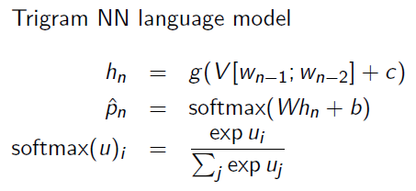
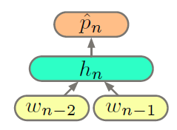
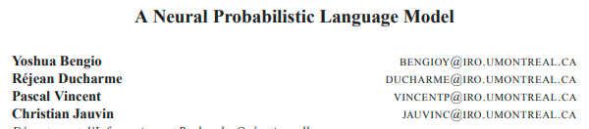
Neural N-gram语言模型
2003年，论文 A Neural Probabilistic Language Model

Slide 18
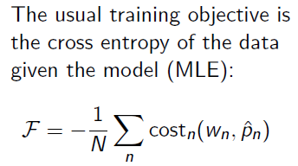
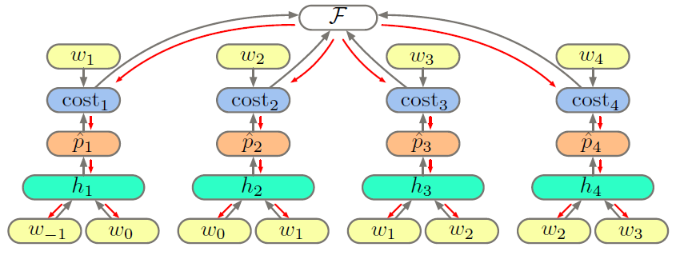
Neural N-gram语言模型
训练：常用的交叉熵代价函数

Slide 19
与计数N-gram语言模型比较
优点
能更好地处理训练语料中从未出现过的n-gram
占内存小，只需保存神经网络模型的参数即可
缺点
“历史信息”是有限的(n-gram)，因此不能捕获较长距离的依赖关系

Slide 20

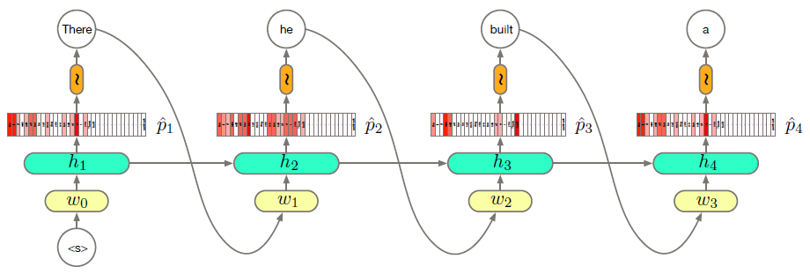
RNN 语言模型
使用RNN网络解决长距离依赖问题

Slide 21

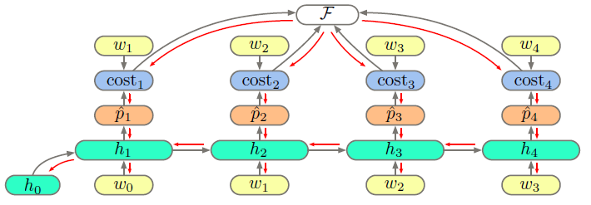
RNN 语言模型
展开的RNN是一个有向无环的计算图，因此，可以直接使用后向传播算法进行优化。

Slide 22
RNN 语言模型
优点
理论上，RNN可以捕获任意距离的依赖关系，不像固定N-gram的语言模型。
缺点
RNN很难优化(用LSTM会好很多)
不能并行计算，比较慢
在速度要求高的应用场景中，计数N-gram语言模型仍然是首选。

Slide 23
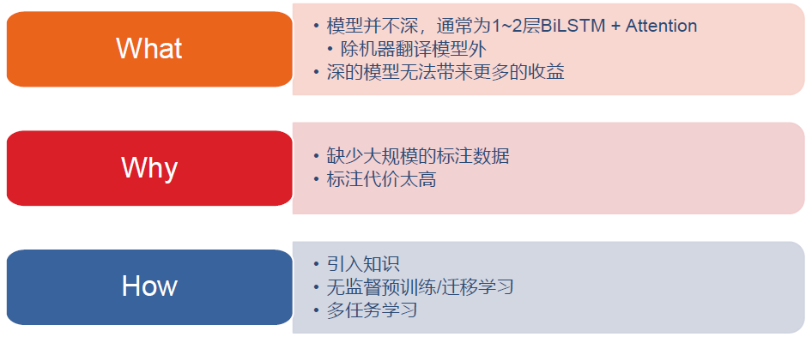
NLP中的预训练
预训练的模型之前，深度学习在NLP中的“困境”

Slide 24
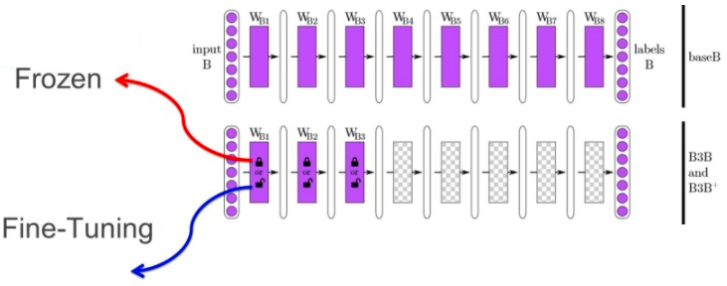
图像领域的预训练
针对性训练数据小，不足以训练复杂网络的问题
预训练在图像领域广泛使用：加快训练速度、找到好的初始化。

Slide 25
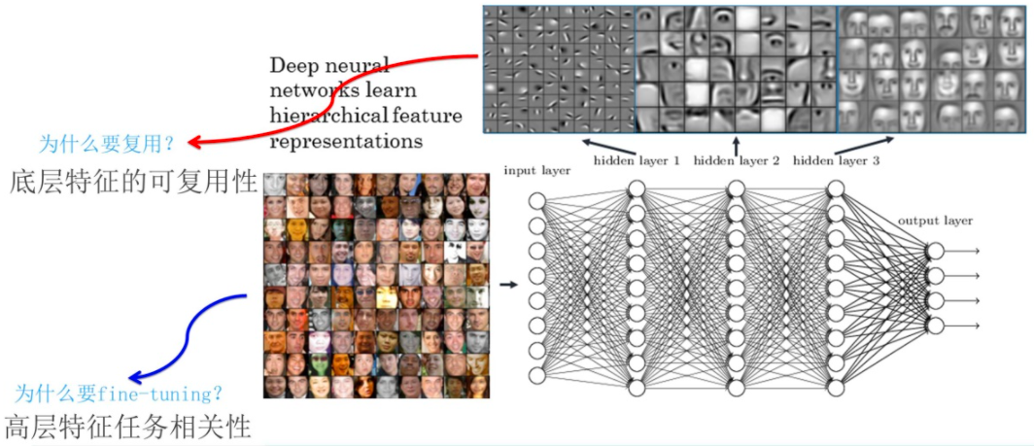
为什么预训练是可行的？
对于层级的CNN结构来说，不同层级的神经元学到了不同粒度的图像特征。
底层特征的可复用性，高层特征的任务相关性。

Slide 26
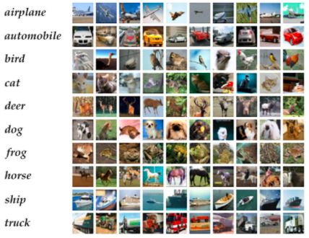
ImageNet
图像中一般用ImageNet来做网络模型的预训练。一方面，ImageNet 有超多标注好的训练数据，大约150万张左右。
另一方面，ImageNet有1000类，类别多，算是通用的图像数据，跟领域没太大关系，所以通用性好，预训练完后大多数任务都能用。

Slide 27
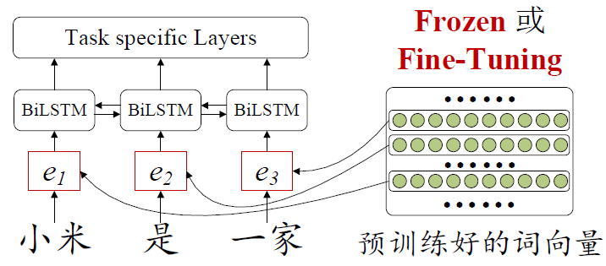
预训练的词向量
2018年之前NLP中典型的预训练模式
在大量文本上预训练好词向量，用作NLP其他任务的输入
对大部分下游任务都有1~2个点的提高，但并不是很震憾

Slide 28
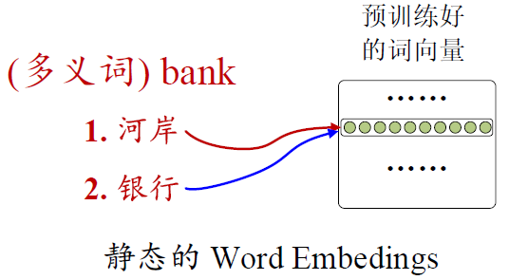
一词多义的问题
多义词是自然语言中经常出现的现象，也是语言灵活性和高效性的一种体现
一个词对应一个词向量，难以处理一词多义的问题

Slide 29
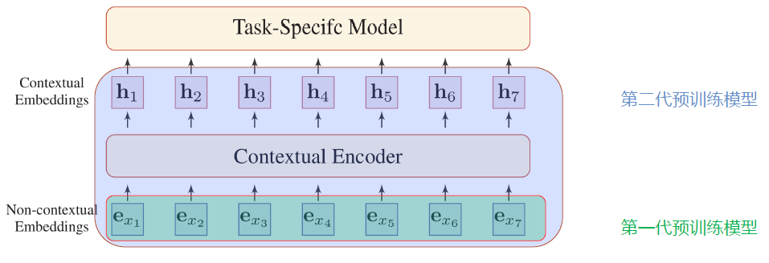
从静态词向量到动态词向量
第二代预训练方法：动态词向量 (Contextual Embeddings)
较好地解决了一词多义的问题
第二代预训练方法
第一代预训练方法

Slide 30
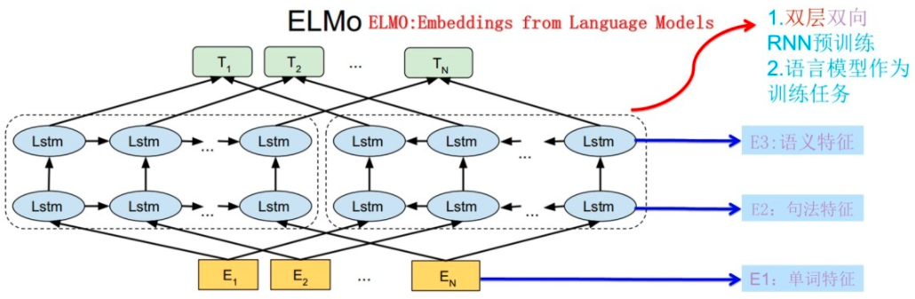

ELMo－－NAACL 2018 最佳论文
两阶段过程：利用语言模型进行预训练，然后提取单词对应的网络各层的表示作为新特征补充到下游任务中。

Slide 31
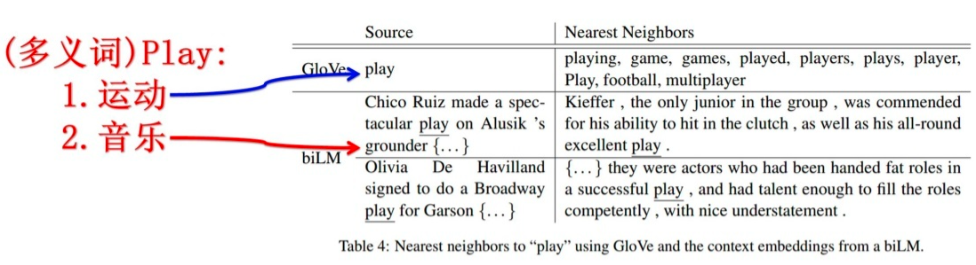
ELMo 中的一词多义
较好地解决了一词多义的问题

Slide 32
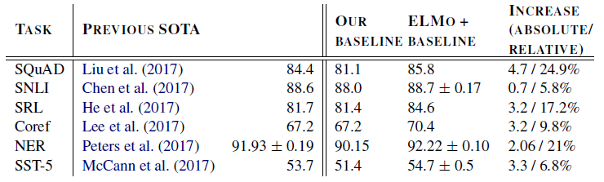
ELMo 的效果
6个NLP任务上性能都有不同幅度的提升，任务的覆盖范围比较广，包含句子语义关系判断、分类、阅读理解等多个领域。
说明方法适用范围非常广，普适性强。

Slide 33
ELMo 的不足
LSTM 抽取特征的能力不如 Transformer
拼接一个从左至右的LM和一个从右至左的LM，不能充分发挥全部上下文的作用
应用于下游任务时，采用融合特征的方法(相当于Frozen参数)，而不是Fine-tuning的模式

Slide 34
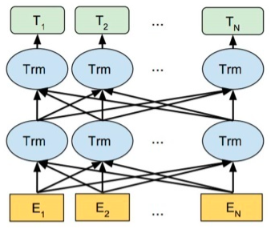
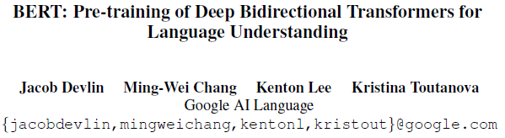
BERT－－NAACL 2019 最佳论文
从创新角度看，模型创新并不算大，但效果太好了。当作最近两年 (2019以前) NLP 进展的集大成者更合适。
Transformer作为特征抽取器，双向LM作为训练任务

Slide 35
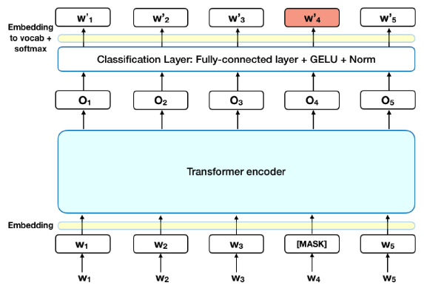
BERT
训练任务之一：Masked LM
与Word2vec中训练CBOW模型的思想类似

Slide 36
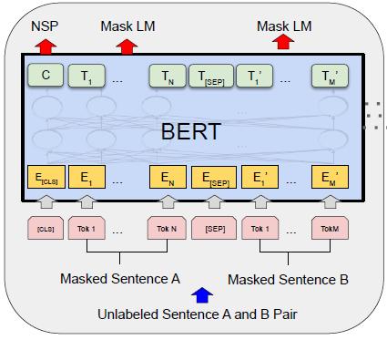
BERT
训练任务之二：Next Sentence Prediction(NSP)，判断第二个句子是否是第一个句子的后续句子
因此，有利于句子或段落语义关系判断任务

Slide 37
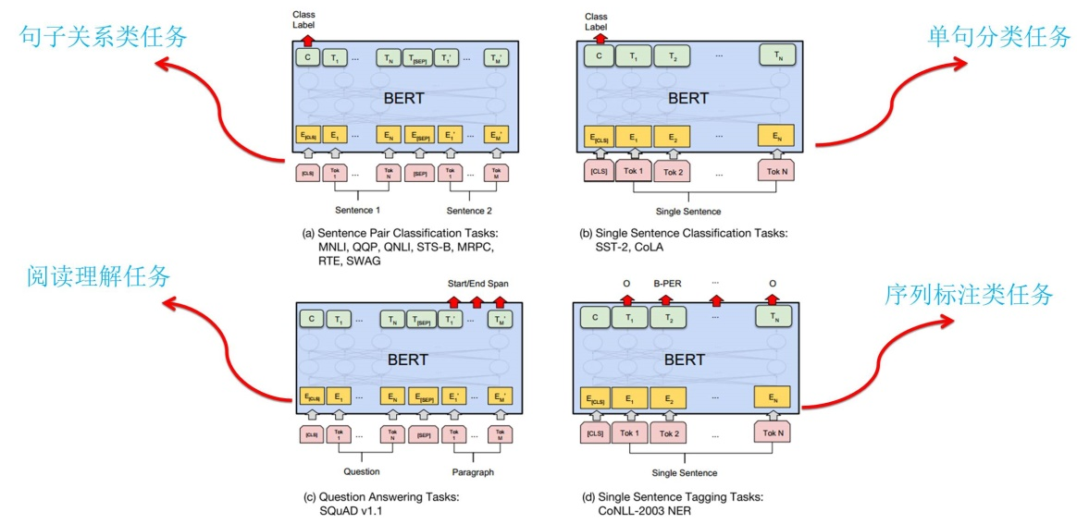
如何使用 BERT
改造下游任务，使用BERT初始化，然后Fine-tuning
NLP四大类任务里面，除了生成类任务外，其它任务Bert都覆盖到了，而且改造起来简单直观。

Slide 38
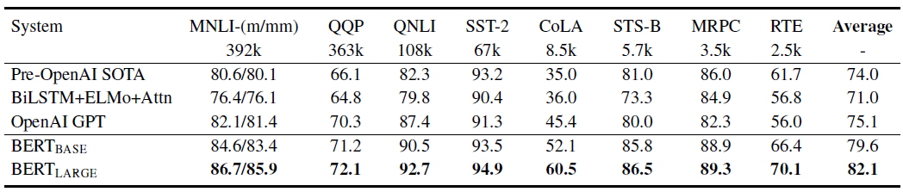
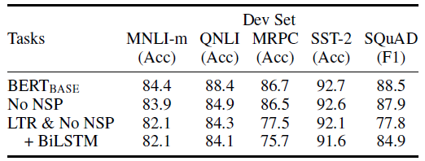
BERT 的效果

Slide 39
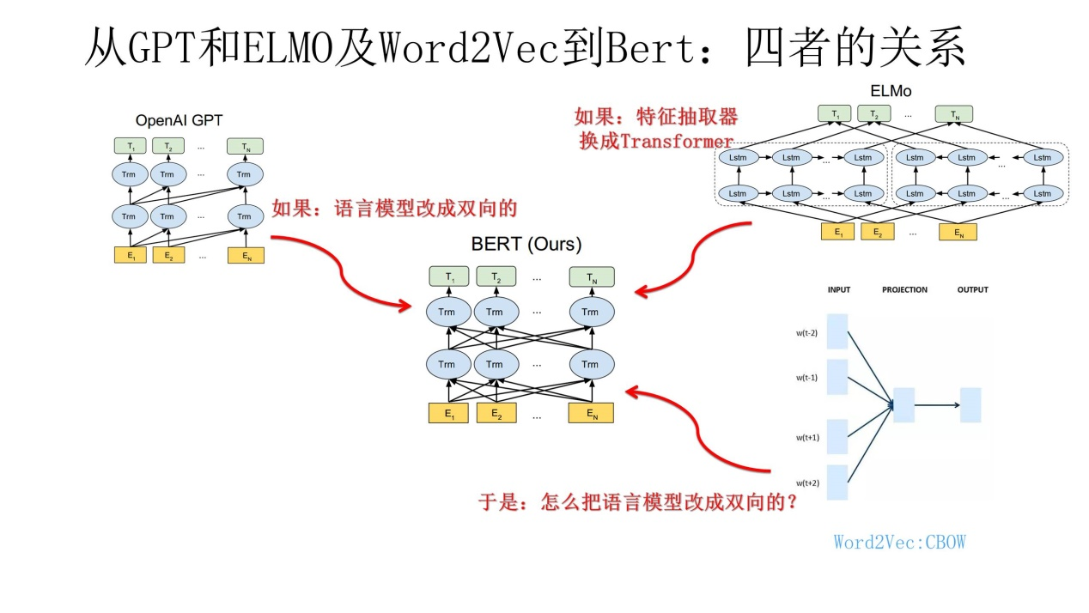
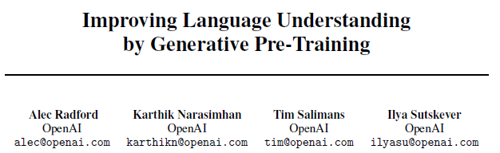
四者的关系

Slide 40
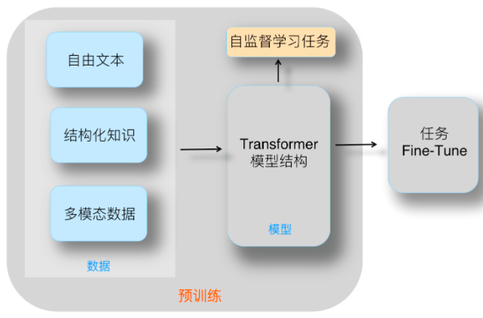
预训练的发展
自监督学习：不依赖标注数据，训练数据由无标注数据自动构建。
根据下游特定问题，设计有针对性的预训练任务。

Slide 41
Q&A

